Slide 1
PROVINCIALE CLUBDAYS
OOST-VLAANDEREN & WEST-VLAANDEREN
Notes:
https://unsplash.com/photos/AXu2aZ3YgP8

Slide 2
ALGEMEEN
WELKOM

Slide 3
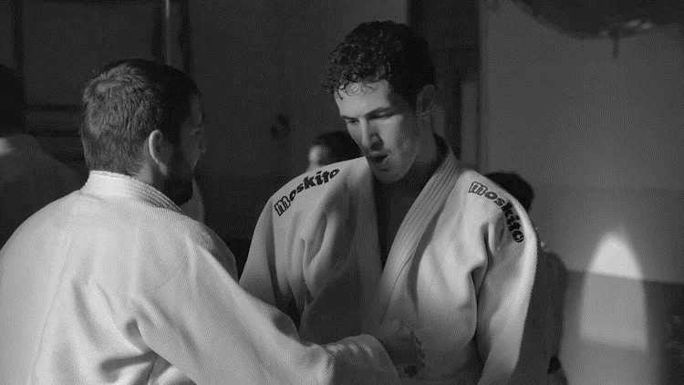
WAT IS EEN CLUBDAY?
Notes:
https://unsplash.com/photos/fItRJ7AHak8

Slide 4
ADMINISTRATIEF

Slide 5
ADMINISTRATIEF
Notes:
https://unsplash.com/photos/48nerZQCHgo

Slide 6
SPORT
TECHNISCH

Slide 7
SPORTTECHNISCH
Notes:
https://unsplash.com/photos/48nerZQCHgo

Slide 8
TRAINERS-
OPLEIDINGEN

Slide 9
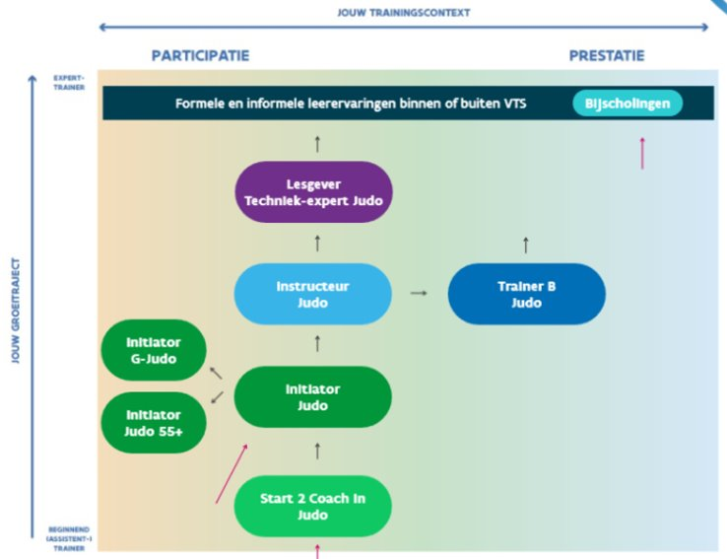
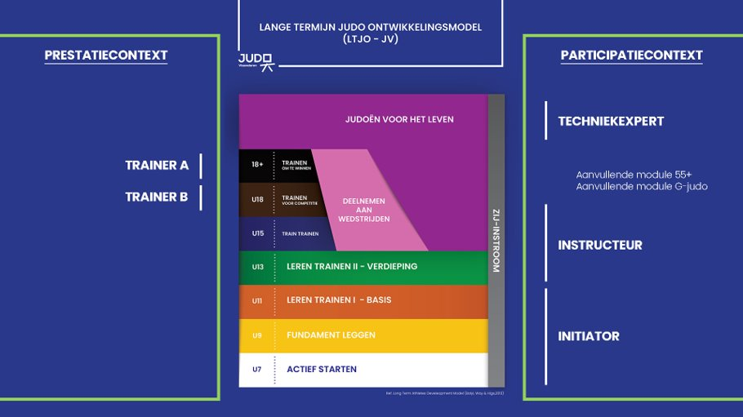
TRAINERSOPLEIDINGEN
Meer flexibel: geen volgtijdelijkheid tussen de modules
Sportwetenschappelijke modules en module levenslang leren zijn generiek en worden sporttakoverhscrijdend door VTS aangeboden
Leerpaden voor alle opleidingen
STRUCTUUR VANAF 2023
DIGITALISERING
Notes:
https://unsplash.com/photos/48nerZQCHgo

Slide 10
BIJSCHOLINGEN

Slide 11
BIJSCHOLINGEN
LABELS
OVERZICHT
TRAINERS-PLATFORM
Notes:
https://unsplash.com/photos/48nerZQCHgo

Slide 12
JUDO
GROEIMODEL

Slide 13
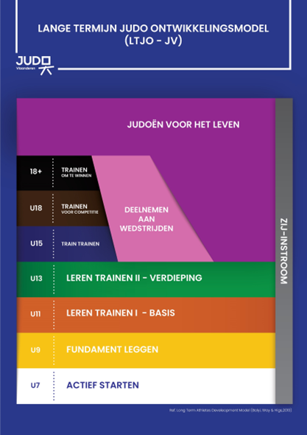
JUDO GROEIMODEL
MEERJARENONTWIKKELINGSPLAN (MJOP)
De judoka centraal!
Levenslang judo Topsport
Leerlijn fysiek
Leerlijn techniek
Leerlijn waarden
Events: organisaties, wedstrijden,…
Rapport 2022/12 - Meerjarenontwikkeling
=> SEIZOEN 2024/2025 IMPLEMENTATIE (geen judopaspoorten, wel nieuwe tools, nieuwe fiches,…)
Pilootclubs 2.0
Vanaf seizoen 2023/2024
Notes:
https://unsplash.com/photos/48nerZQCHgo

Slide 14
INFORMATIEF

Slide 15
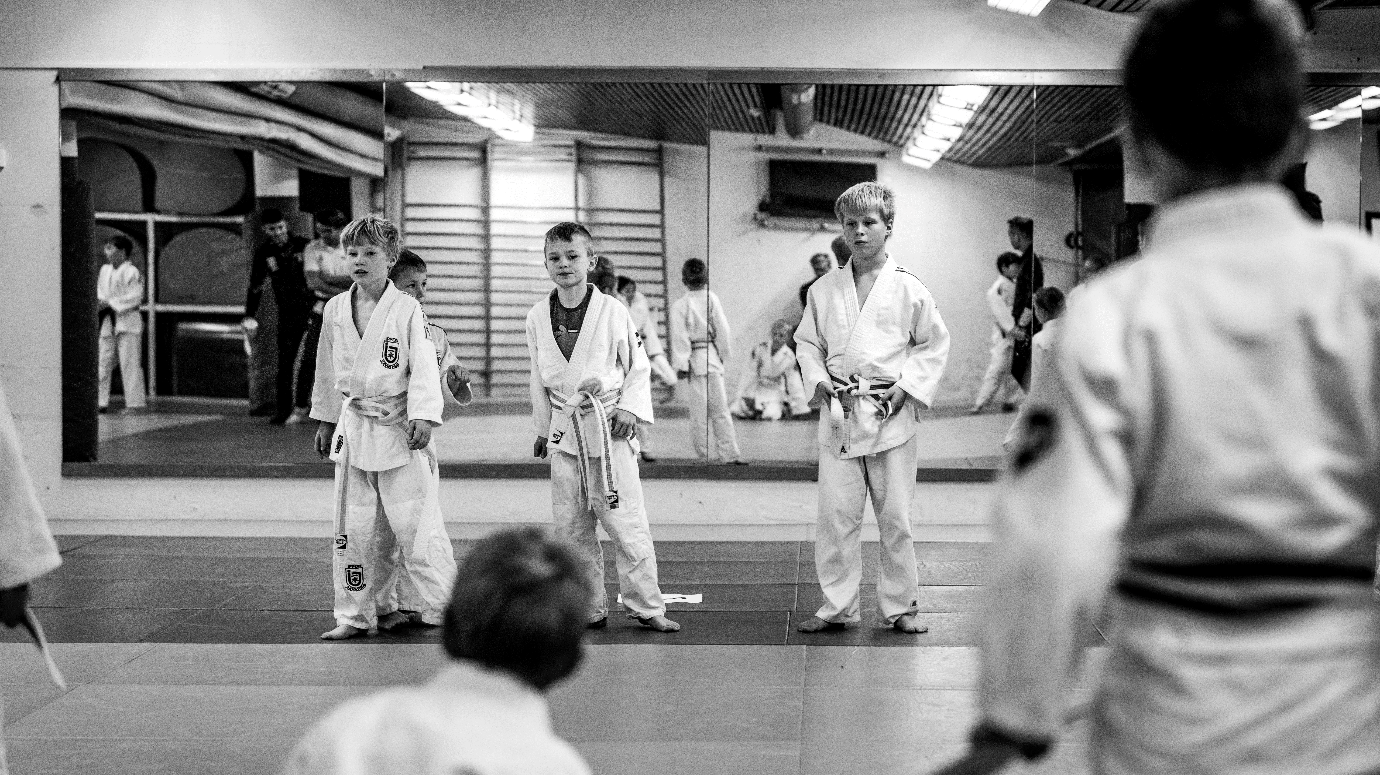
INFORMATIEF
CLUBONDERSTEUNING
Notes:
https://unsplash.com/photos/TvN54bnuQg8

Slide 16
NETWERK-
MOMENT

Slide 17
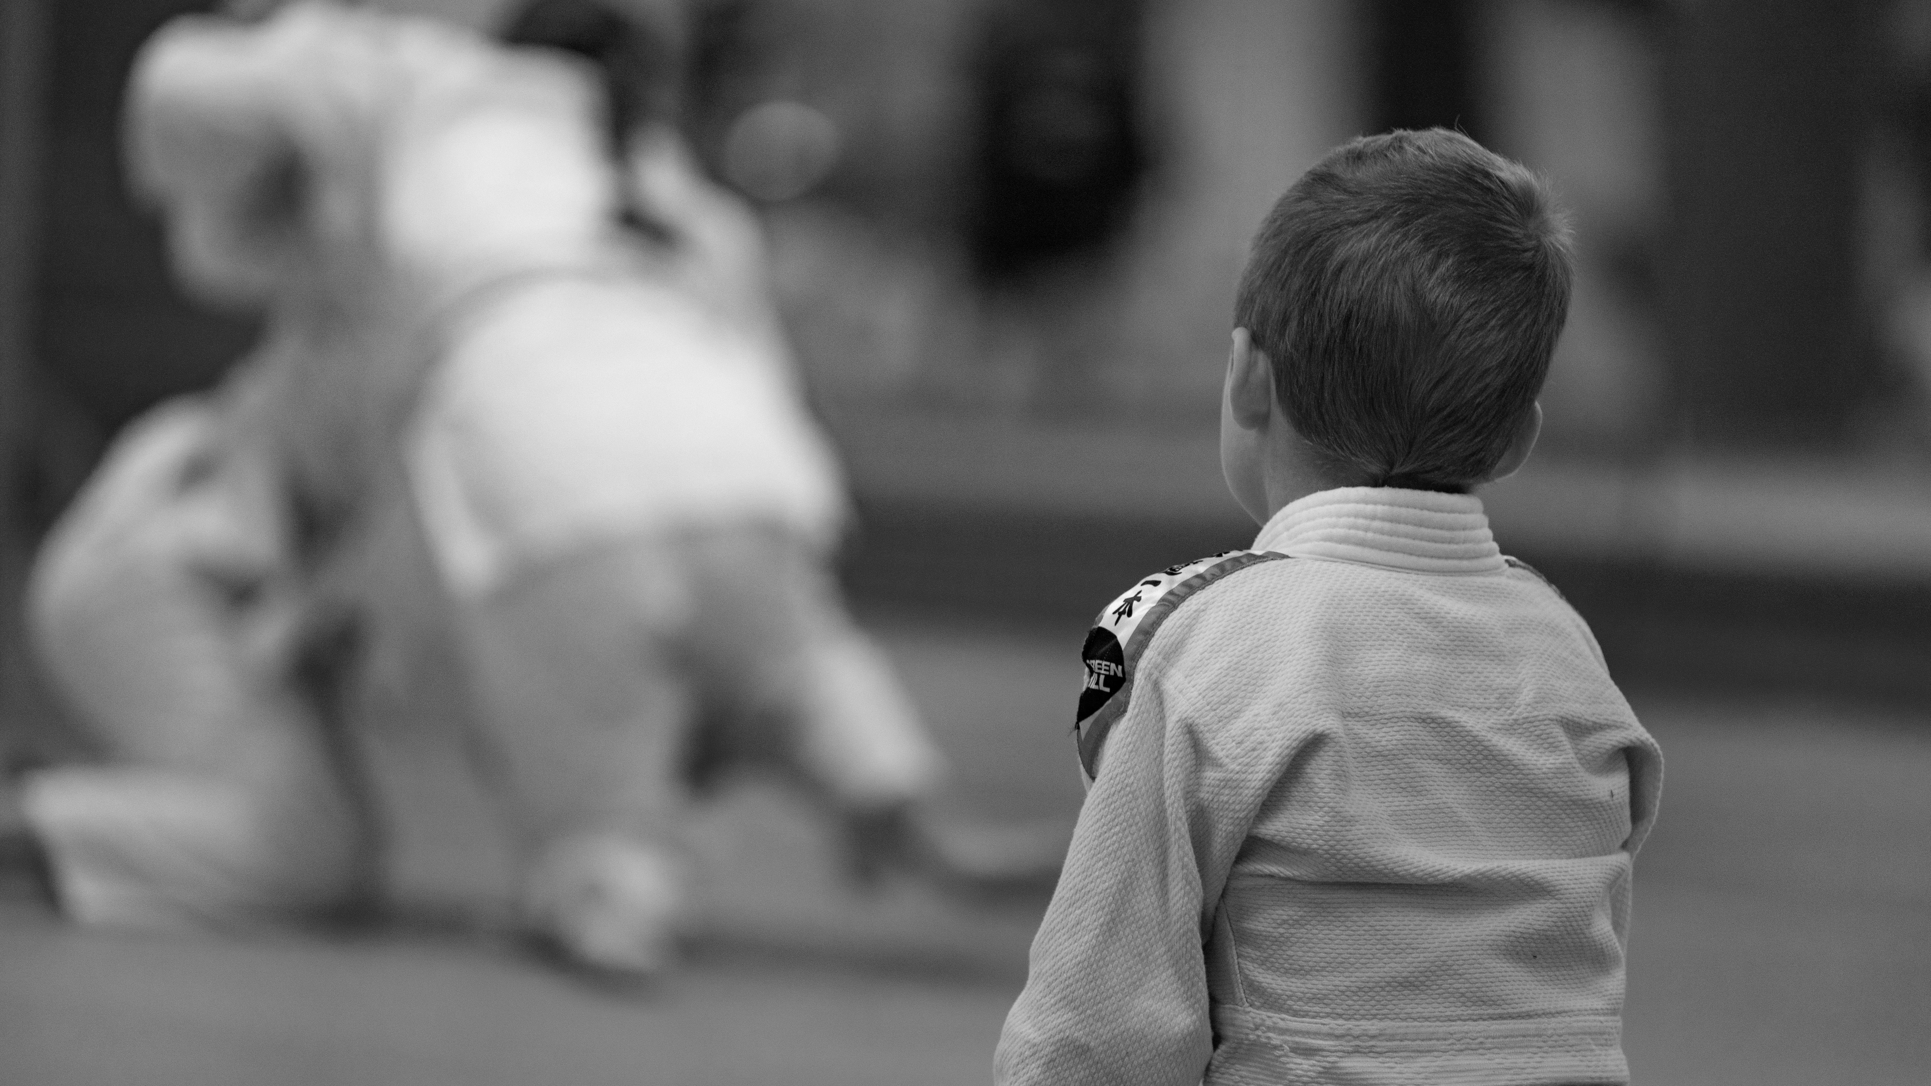
NETWERKMOMENT
Clubondersteuning
Administratie
Events
Shiai
Graden en
technieken
Opleidingen en
bijscholingen
Notes:
https://unsplash.com/photos/GKLIsLZxhj0

Slide 18
WEBSITE
CLUBS

Slide 19
WEBSITE CLUBS
OPSTART
NIEUWE
CLUBPAGINA
ALLE COMMUNICATIE
CENTRAAL
NOG IN
VOLLE ONTWIKKELING
Notes:
https://unsplash.com/photos/TvN54bnuQg8

Slide 20
JEUGDJUDO
FONDS

Slide 21
JEUGDJUDOFONDS
NIEUW PLATFORM ONLINE
LEIDRADEN
OP APARTE
WEBPAGINA
1 DEADLINE
30 JUNI
MAIL- BEVESTIGING !
Notes:
https://unsplash.com/photos/TvN54bnuQg8

Slide 22
CLUB
NEWSFLASH

Slide 23
CLUB NEWSFLASH
EMAIL
SECRETARIS
3 MAANDELIJKS
ALLE COMMUNICATIE
GECENTREERD
NOG IN
PROCES
Notes:
https://unsplash.com/photos/TvN54bnuQg8

Slide 24
NIEUW
CONCEPT

Slide 25
NIEUW CONCEPT
BINNEN CLUBONDERSTEUNING
START VAN
NIEUW
TRAJECT
BETERE
CLUB-
COMMUNICATIE
IDEAAL
NETWERK-
MOMENT
START VAN
JV-
INNOVATIE
Notes:
https://unsplash.com/photos/fItRJ7AHak8

Slide 26
DOELGROEP

Slide 27
DOELGROEP CLUBDAYS
CLUBBESTUUR
(VOORZITTER, SECRETARIS, PENNINGMEESTER)
TRAINERS
(HOOFDTRAINER, TRAINER)
Notes:
https://unsplash.com/photos/fItRJ7AHak8

Slide 28
MEERWAARDE
CLUB

Slide 29
MEERWAARDE CLUB
PUNTEN
DEELNAME
JEUGD-
JUDOFONDS
OPEN
DIALOOG
FEDERATIE
VS
CLUBS
GOEDE
START VAN
NIEUW
SEIZOEN
EENMALIGE
ORGANISATIE
PER JAAR
PER
PROVINCIE
Notes:
https://unsplash.com/photos/fItRJ7AHak8

Slide 30
LEDENBEHEER
CLUBFICHE

Slide 31
INFORMATIE
OP DE
CLUBFICHE
MIJN CLUB-
BIJDRAGE EN
BETALINGEN
NIEUW
PDF
VERGUNNING
DE CLUB
DAN-GRADEN
EN VASTE
CLUBINFO
FOUTIEVE
LEDEN
RECHTZETTEN
TOEKENNEN
VAN SDS- PUNTEN
DE FEDERATIE
Notes:
https://unsplash.com/photos/GKLIsLZxhj0

Slide 32
LEDENBEHEER
EVENTS

Slide 33
EVENT PER DOELGROEP
(U9-U11-U13)
LIMIET VAN
50 JUDOKA’S /
MAT/DAGDEEL
ALLE
GEGEVENS
CORRECT
AANVULLEN
NIEUW EVENT?
EVENTVERANT-WOORDELIJKE
MAILEN NAAR
THANEE
BETALINGEN
UITSLUITEND
VIA MULTISAFEPAY VOOR EVENEMENTEN
VAN JV
EVENTS
Notes:
https://unsplash.com/photos/GKLIsLZxhj0

Slide 34
ETHIAS
VERZEKERING

Slide 35
GEEN
E-MAIL ONTVANGEN
LOGIN VIA
OUD
PLATFORM
LOGIN !?
AANVRAGEN
VIA MAIL
OUD SYSTEEM
EMAIL ONTVANGEN
ETHIAS
ACCOUNT
ACTIVEREN
SECRETARIS
VRAGEN?
HELPDESK
ETHIAS
NIEUW SYSTEEM
Notes:
https://unsplash.com/photos/GKLIsLZxhj0

Slide 36
TRANSFERS HERSTART

Slide 37
NIEUW
TRANSFER- DOCUMENT
NIEUWE
LOCATIE WEBSITE
TWEETALIG
DOCUMENT JWB
TRANSFERS
NIEUWE
AANVRAAG-
METHODE
NIEUWE
LOCATIE WEBSITE
NA
2 JAAR
INACTIVITEIT
HERSTART
Notes:
https://unsplash.com/photos/GKLIsLZxhj0

